Slide 2
Quarleshaven 1 en 2 september 2021
Agenda
Opening en mededelingen en procedure
Fasering aan de hand van faseringsplan
Fasering grondwerk
Afstemmingsoverleg
Baggeren
Drainage en kleilaag
Kraanbaan
Terreininrichting
Sluiting

Slide 3
1. Opening Mededeling en Procedure
Opening
Toelichting op het werk
Waarom doen we dit
Procedure van deze presentatie
Vragen enkel over het gepresenteerde
Alle vragen digitaal
Presentatie zal worden verstrekt.
Rondleiding

Slide 4
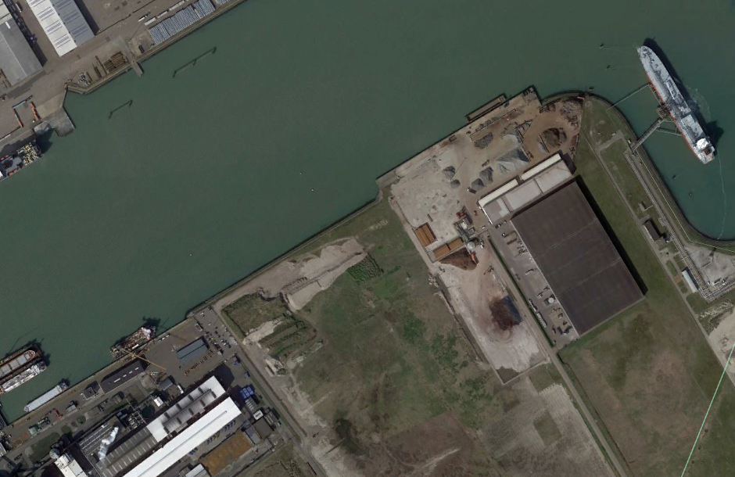
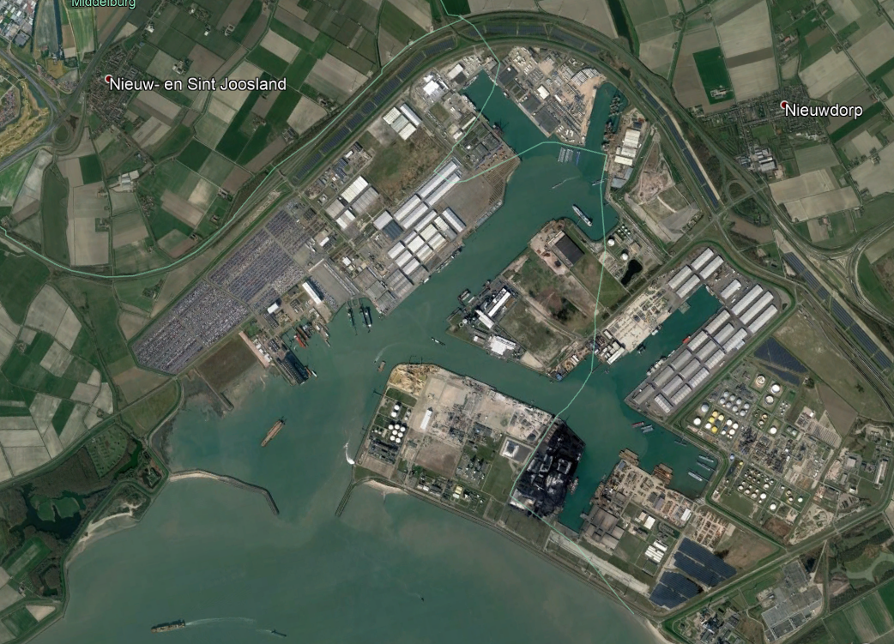
2. Fasering conform Faseringsplan
Quarleshaven
Kade
Vopak
BTZ
SWR
Vlissingen Oost
Notes:
Projectlocatie is Vlissingen-Oost
In de Quaerleshaven aan de zuid oever wordt een kade gerealiseerd.
De kade wordt in het verlengde van de bestaande kade bij Scheepswerf Reimerswaal (SWR) gebouwd,
en loopt door, door de bestaande constructie bij Bulk Terminal Zeeland (BTZ) tot aan de grens van het Vopak terrein.

Slide 5
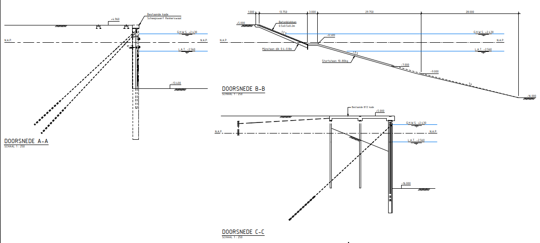
2. Fasering conform Faseringsplan
De werkzaamheden gefaseerd uitvoeren om de bestaande bedrijven zo weinig mogelijk hinder te laten onder vinden van de werkzaamheden
Notes:
Fase 0, Bestaande situatie:
- Kade SWR bestaat uit verankerde combiwand
- Tussen SWR en BTZ bevindt zich een glooiing met een taludbekleding van haringmanblokken en stortsteen.
- Kade BTZ bestaat uit en combiwand en dek op palen plus verankering

Slide 6
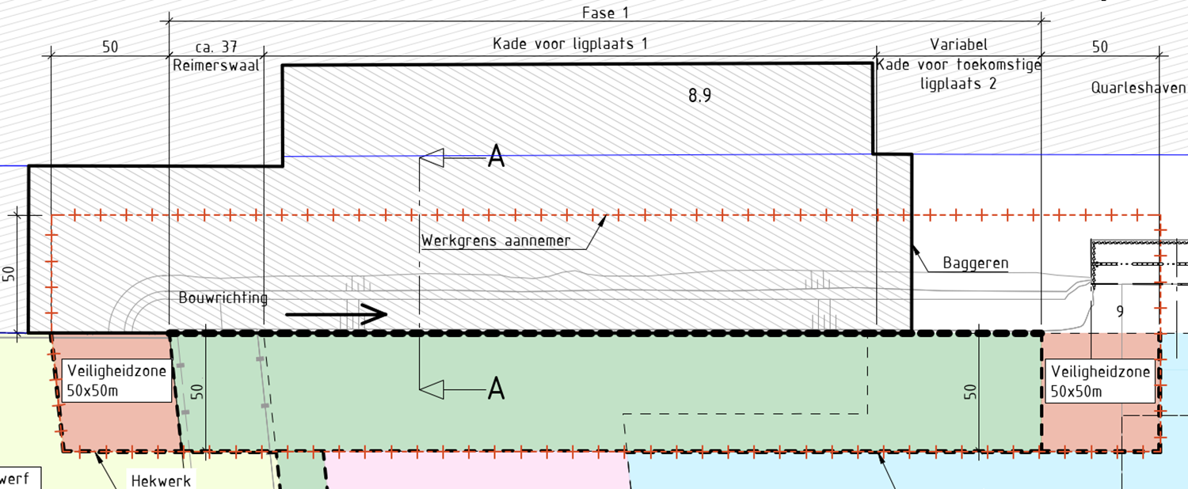
Fase 1
Kade SWR, Ligplaats 1 en gedeelte ligplaats 2
Notes:
Fase 1, bouw kade SWR, ligplaats 1 en gedeelte van ligplaats 2 (benodigde ‘vleugelwand’ om ligplaats 1 veilig te kunnen gebruiken tijdens de volgende fasen.
Doel is dat ligplaats 1 volledig klaar is zodat deze ligplaats gebruikt kan worden door BTZ tijdens de aanleg van ligplaats 2 en ligplaats BTZ.
Kade ligplaats 1
Alle meubilair (fendering, trappen, bolders, haalpennen etc.)
Terreininrichting achter de kade,
Baggeren voor de kade
Deel kade ligplaats 2 dat nodig is om overgangstalud te kunnen baggeren (combiwand plus verankering)
Veiligheidszones, aan beide zijden is een veiligheidszone nodig op het moment dat er buispalen en damwanden worden geplaatst.
SWR: Op het moment dat de funderingsmachines voldoende ver weg zijn moeten de hekwerken worden verplaatst richting de huidige erfgrens. Zodat SWR weer de vrije beschikking heeft over hun terrein.
BTZ: De veiligheidszone aan de zijde BTZ gaat ook pas in op het moment dat de funderingsmachines in de buurt komen en gaat ook weer weg op het moment dat de machines weg zijn.
Ligplaats 1 dient gereed te zijn voor 20 februari 2023 i.v.m. bagger werkzaamheden die in de winter moeten worden uitgevoerd en bedrijfsactiviteiten BTZ die moeten worden omgezet.

Slide 7
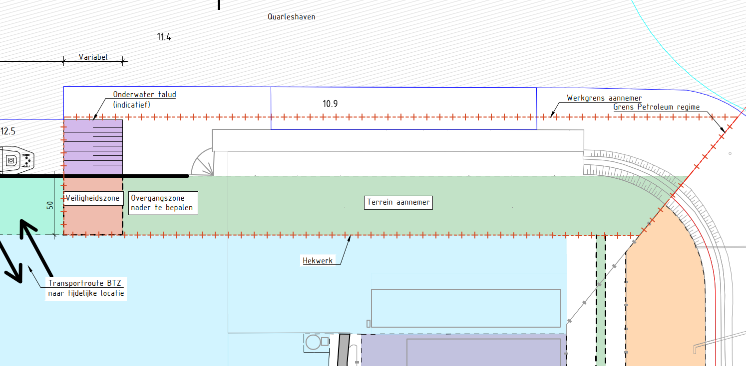
Fase 2
Restant ligplaats 2 plus ligplaats BTZ
Sloop huidige constructie BTZ
Notes:
Fase 2, Aanpassen terrein inrichting:
Doel is het continue kunnen voortzetten van de bedrijfsvoering BTZ
De bedrijfsvoering van BTZ kan pas naar ligplaats 1 op het moment dat de kade ligplaats 1 en gedeelte van ligplaats 2 (vleugelwand en de terreinverharding is aangebracht.
Op het moment dat BTZ om is kan worden gestart met de terrein inrichting voor de sloop van de bestaande kade BTZ en de bouw van het overige gedeelte ligplaats 2 en kade BTZ en vleugelwand.
De bereikbaarheid bouwlocatie zal dan via de San Marinoweg gaan, zodat er geen kruisend verkeer is tussen de aannemer en de bedrijfsvoering van BTZ.

Slide 8
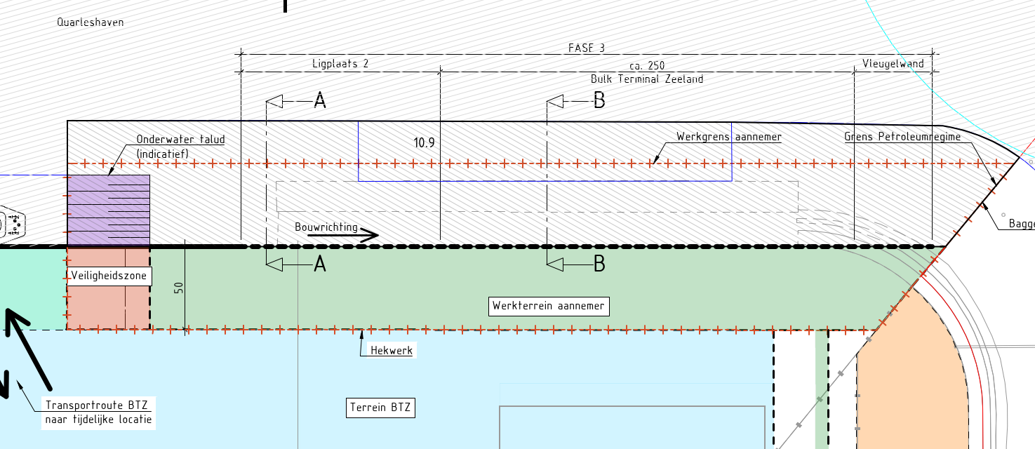
Fase 3
Gedeelte ligplaats 2, kade BTZ en vleugelwand
Notes:
Fase 3, Gedeelte ligplaats 2, kade BTZ en vleugelwand.
Veiligheidszone, ook hier is de veiligheidszone weer van toepassing en met deze worden verplaatst op het moment dat de funderingsmachines voldoende ver zijn gevorderd.
Ook dient het terrein zo snel mogelijk te worden vrijgegeven zodat BTZ de afwerking van het terrein kan gaan uitvoeren. Vrijgave kan op het moment dat de deksloof gereed en er is aangevuld tot de vereiste hoogte. Dit in gedeeltes van minimaal 2 moot lengtes lang.
Op het terrein van BTZ staan ligmasten welke in het werkterrein van de aannemer staan, welke gehandhaafd dienen te worden.
De interactie tussen slopen en aanbrengen van de nieuwe kade is in deze fase de keus van de aannemer.
Nagaan of de sloop zodanig kan worden uitgevoerd dat de heitrein ononderbroken doorgang kan vinden.

Slide 9
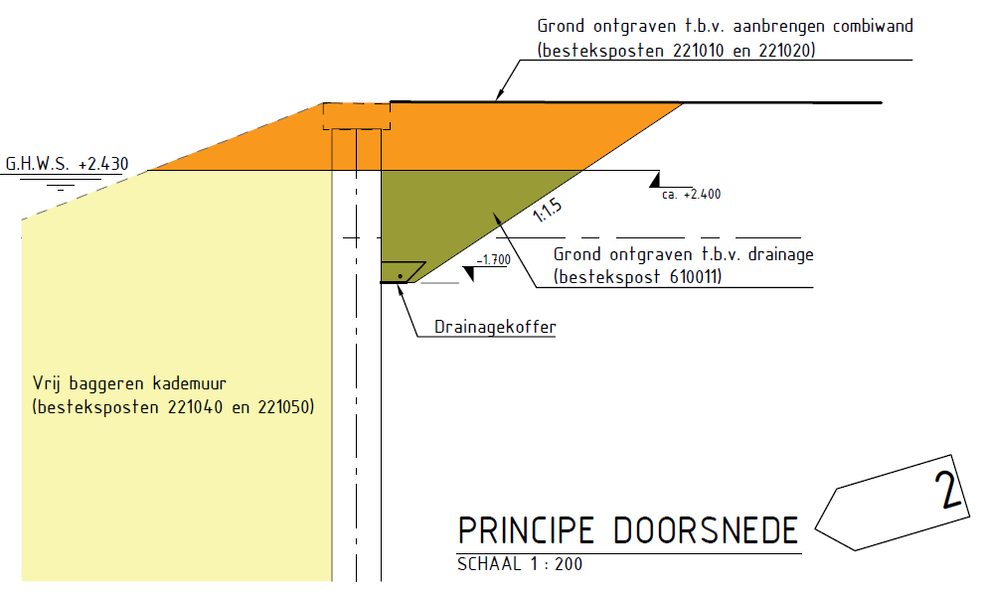
3. Fasering Grondwerk
Doorsnede / grondwerk
Notes:
In de doorsnede van de kade maken we onderscheid in 3 fasen van het grondwerk.
Grond ontgraven voor het maken van een werkplateau voor de kade (besteksposten 221010 en 221020)
Niveau NAP+2,4 is gekozen als nagenoeg altijd boven water, dus ‘droog grondwerk’
Niveau NAP+2,4 is keuze aannemer; aandacht voor springtij en verhoging van de waterstanden t.o.v. het astronomisch tij!
Eventueel breder dan aangeven is keus aannemer maar niet verrekenbaar.
Eventuele maatregelen om werk droog te houden is keuze aannemer wordt niet apart verrekend dus moet in de prijs zitten.
In sommige doorsneden ook grondwerk voor aanbrengen riolering
Grond ontgraven voor het aanbrengen van de drainage achter de kade (bestekspost 610011)
Deel nodig om de drainage te kunnen aanleggen
Dit deel is onder de grondwaterstand.
Inclusief de doorvoer, dat wil zeggen aan de achterkant zo ver voorbereiden dat na aanvullen achterzijde en later vrij graven voorzijde de doorvoer afgemaakt kan worden.
Vrij baggeren van de kade muur (besteksposten 221040 en 221050)
- er wordt gebaggerd tot NAP-16,40 en niet tot de maximale onderhoudsdiepte.
- die hoeveelheid te storten op Westerschelde is 531.000 m3
- daarnaast nog 19.000m3 in de monding van de Sloehaven
- Samen 550.000m3 wat gelijk is aan 2x 275.000m3
- i.v.m. vergunningen en duurzaamheidsambitie NSP dienen de schepen te zijn uitgerust met CCR2 motoren.

Slide 10
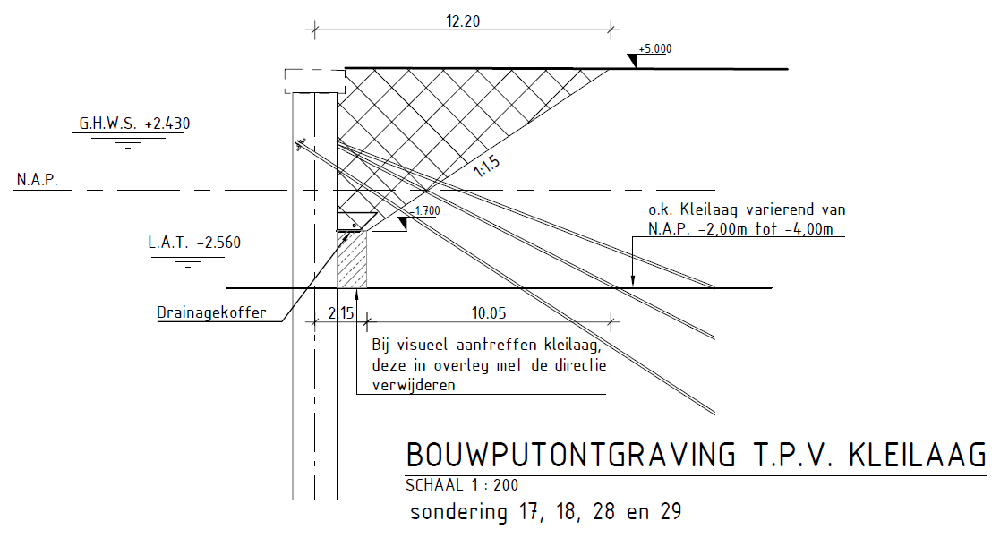
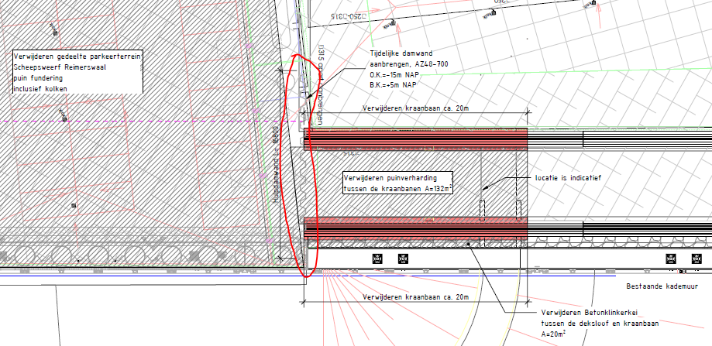
3. Fasering Grondwerk
Aandachtspunten:
1 klei onder drainage koffer
2 aansluiting bestaand-nieuw
Notes:
Aandachtspunten zijn:
Mogelijk aanwezigheid kleilaag net onder de drainage koffer. Dit wordt later in deze presentatie apart toegelicht
Situatie bij de aansluiting van de bestaande kade op de nieuwe kade.
Om de ontgraving voor de drainage mogelijk te maken en de impact op de bestaande constructie te minimaliseren is een tijdelijk damwand loodrechte op de kadelijn voorzien.
Dit heeft ook relatie met de kraanbaan. Ook daarover later in deze presentatie meer.
Doel is het terrein zo snel mogelijk weer beschikbaar te krijgen voor de scheepswerf Reimerswaal
Voor dat doel is afstemming zeer belangrijk.

Slide 11
4. Afstemmingsoverleg
Wekelijks overleg met de aannemer – NSP – SWR – BTZ - havendienst.
Voor de praktische afstemming van het werk, contractuele zaken zullen tijdens het afstemmingsoverleg niet worden besproken deze zullen worden besproken in de eerst volgende bouwvergadering.
Notes:
Tijdens de gehele tijdsduur van het werk zal er wekelijks een afstemmingsoverleg zijn waar vertegenwoordigers van de aannemer en opdrachtgever bij aanwezig moeten zijn en afhankelijk van de fase waarin we dan zitten zal SWR, BTZ en de havendienst van North Sea Port aanschuiven.
Tijdens deze overleggen wordt de planning van de komende 2 weken doorgenomen (welke door de aannemer wordt opgesteld) met een doorkijk naar de komende 6 weken. SWR en BTZ kunnen hierop anticiperen, maar ook andersom als SWR of BTZ een bepaalde klant en of verlading hebben welke van invloed kan zijn voor de werkzaamheden van de aannemer wordt dit besproken.
SWR en BTZ zullen alleen het eerste gedeelte van het overleg aanschuiven, de rest van het overleg zal zijn tussen North Sea Port en aannemer.
De havendienst zal aanschuiven op het moment dat er haven gerelateerde zaken te bespreken zijn. Zoals toewijzen ligplaatsen BTZ en SWR, ligplaats werkschepen / baggerschepen, ed.

Slide 12
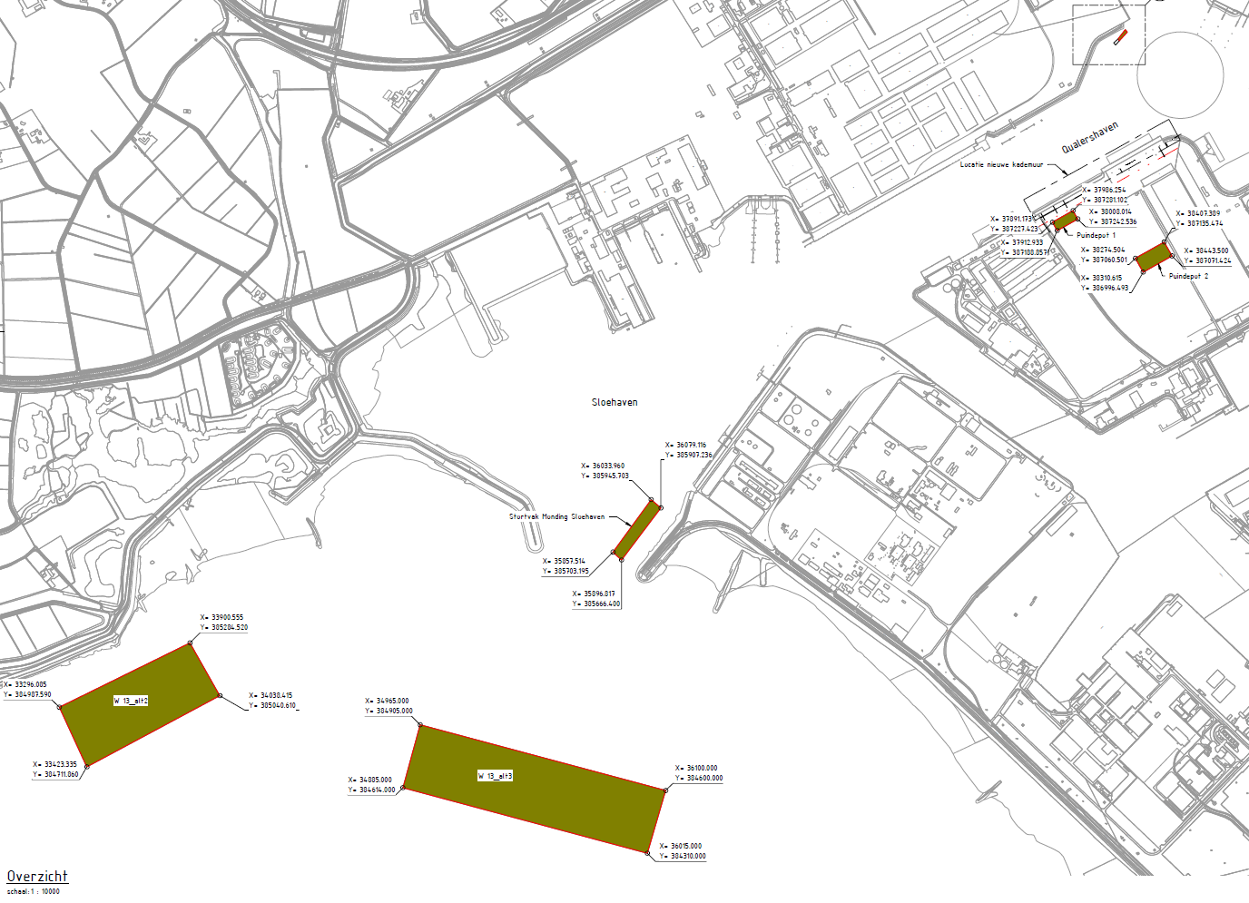
5. Baggeren
Doorsnede / grondwerk
Notes:
De stortlocaties zijn aangegeven op tekening NSQK-00-T-BE-OVE-003 v1
Dit is een druk gebied.
Locaties liggen in of nabij de vaarweg en de haveningang.
Het effect daarvan op de productie dient de aannemer in te schatten en mee te nemen in de prijs.
Bovendien dient de aannemer tijdens de uitvoering uiteraard af te stemmen met de havendienst en de Verkeerscentrale
Met de havendienst NSP kan dit via het afstemmingsoverleg.

Slide 13
6. Drainage en kleilaag
Notes:
Zoals al eerder aangegeven is er op sommige locaties mogelijk klei aanwezig net onder de drainage koffer.
Indien dit aanwezig is en deze laag ondoorlatend is, zal dit invloed hebben op de toestroom van water van water en het voorkomen van waterdrukken onder de drainagekoffer.
In het geval er inderdaad een ondoorlatende laag aanwezig is, dient deze laag te worden verwijderd.
Dit zal op aanwijzen van de directie plaatsvinden.
Materieel dient geschikt te zijn om voldoende diep te kunnen ontgraven.
In de planning dient rekening te worden gehouden met dit mogelijke grondwerk.
Dit heeft mogelijk ook effect op de hoeveelheid te ontgraven grond boven de grindkoffer i.v.m. de stabiliteit van het talud 1 op 1,5.

Slide 14
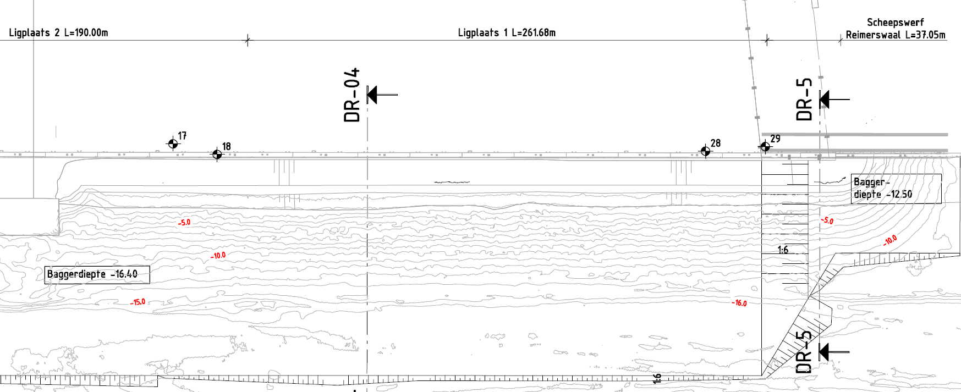
6. Drainage en kleilaag
Notes:
Op basis van de sonderingen is er mogelijk een slecht doorlatende laag aanwezig onder de drainage koffer van sondering 17 tot en met sondering 29.
De start van het werk is nabij sondering 29 dus daar wordt dit direct duidelijk.
Op basis van de sonderingen zal deze slecht doorlatende laag dan gedurende de voortgang van het werk niet meer aanwezig zijn of zo hoog zitten dat deze sowieso wordt doorgraven voor het aanbrengen van de drainage koffer.

Slide 15
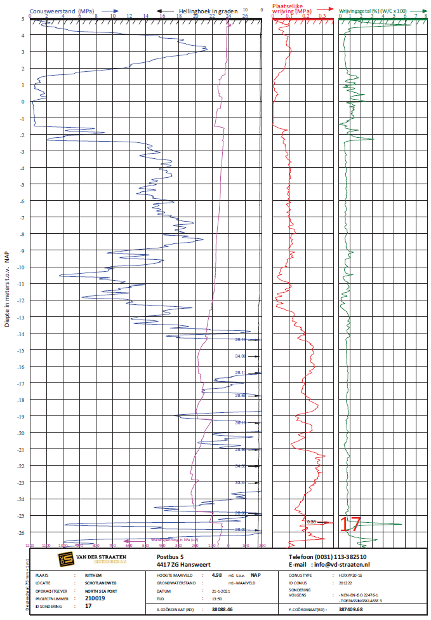
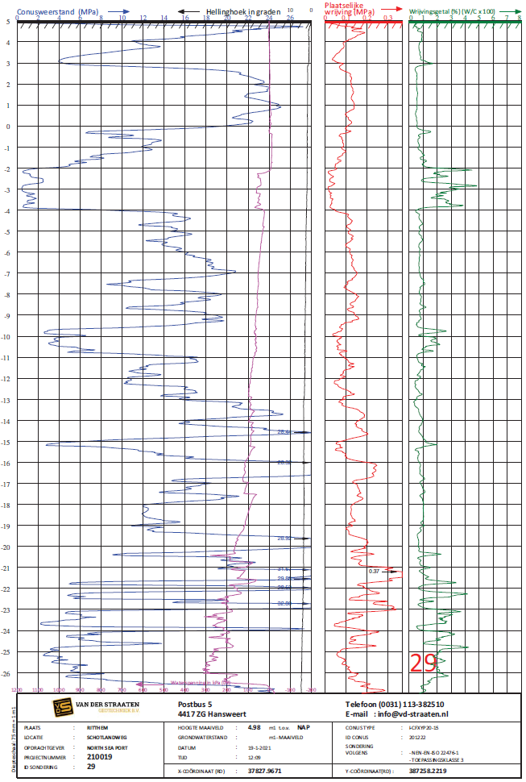
6. Drainage en kleilaag
Ondoorlatende laag?
Niveau onderkant drain koffer NAP-1,7m
Ondoorlatende laag?
Notes:
De onderkant van de drainagekoffer ligt op NAP-1,7m
Op basis van sondering 29 (start werk) zit de mogelijk ondoorlatende laag aanwezig net onder de onderkant van de drainage. Tot een Diepte van ca. NAP-4,0
Op basis van sondering 17 zit de onderkant van de mogelijk ondoorlatende laag op ca. NAP-1,7 en wordt dus sowieso doorbroken door het ontgraven voor het aanbrengen van de drainage.

Slide 16
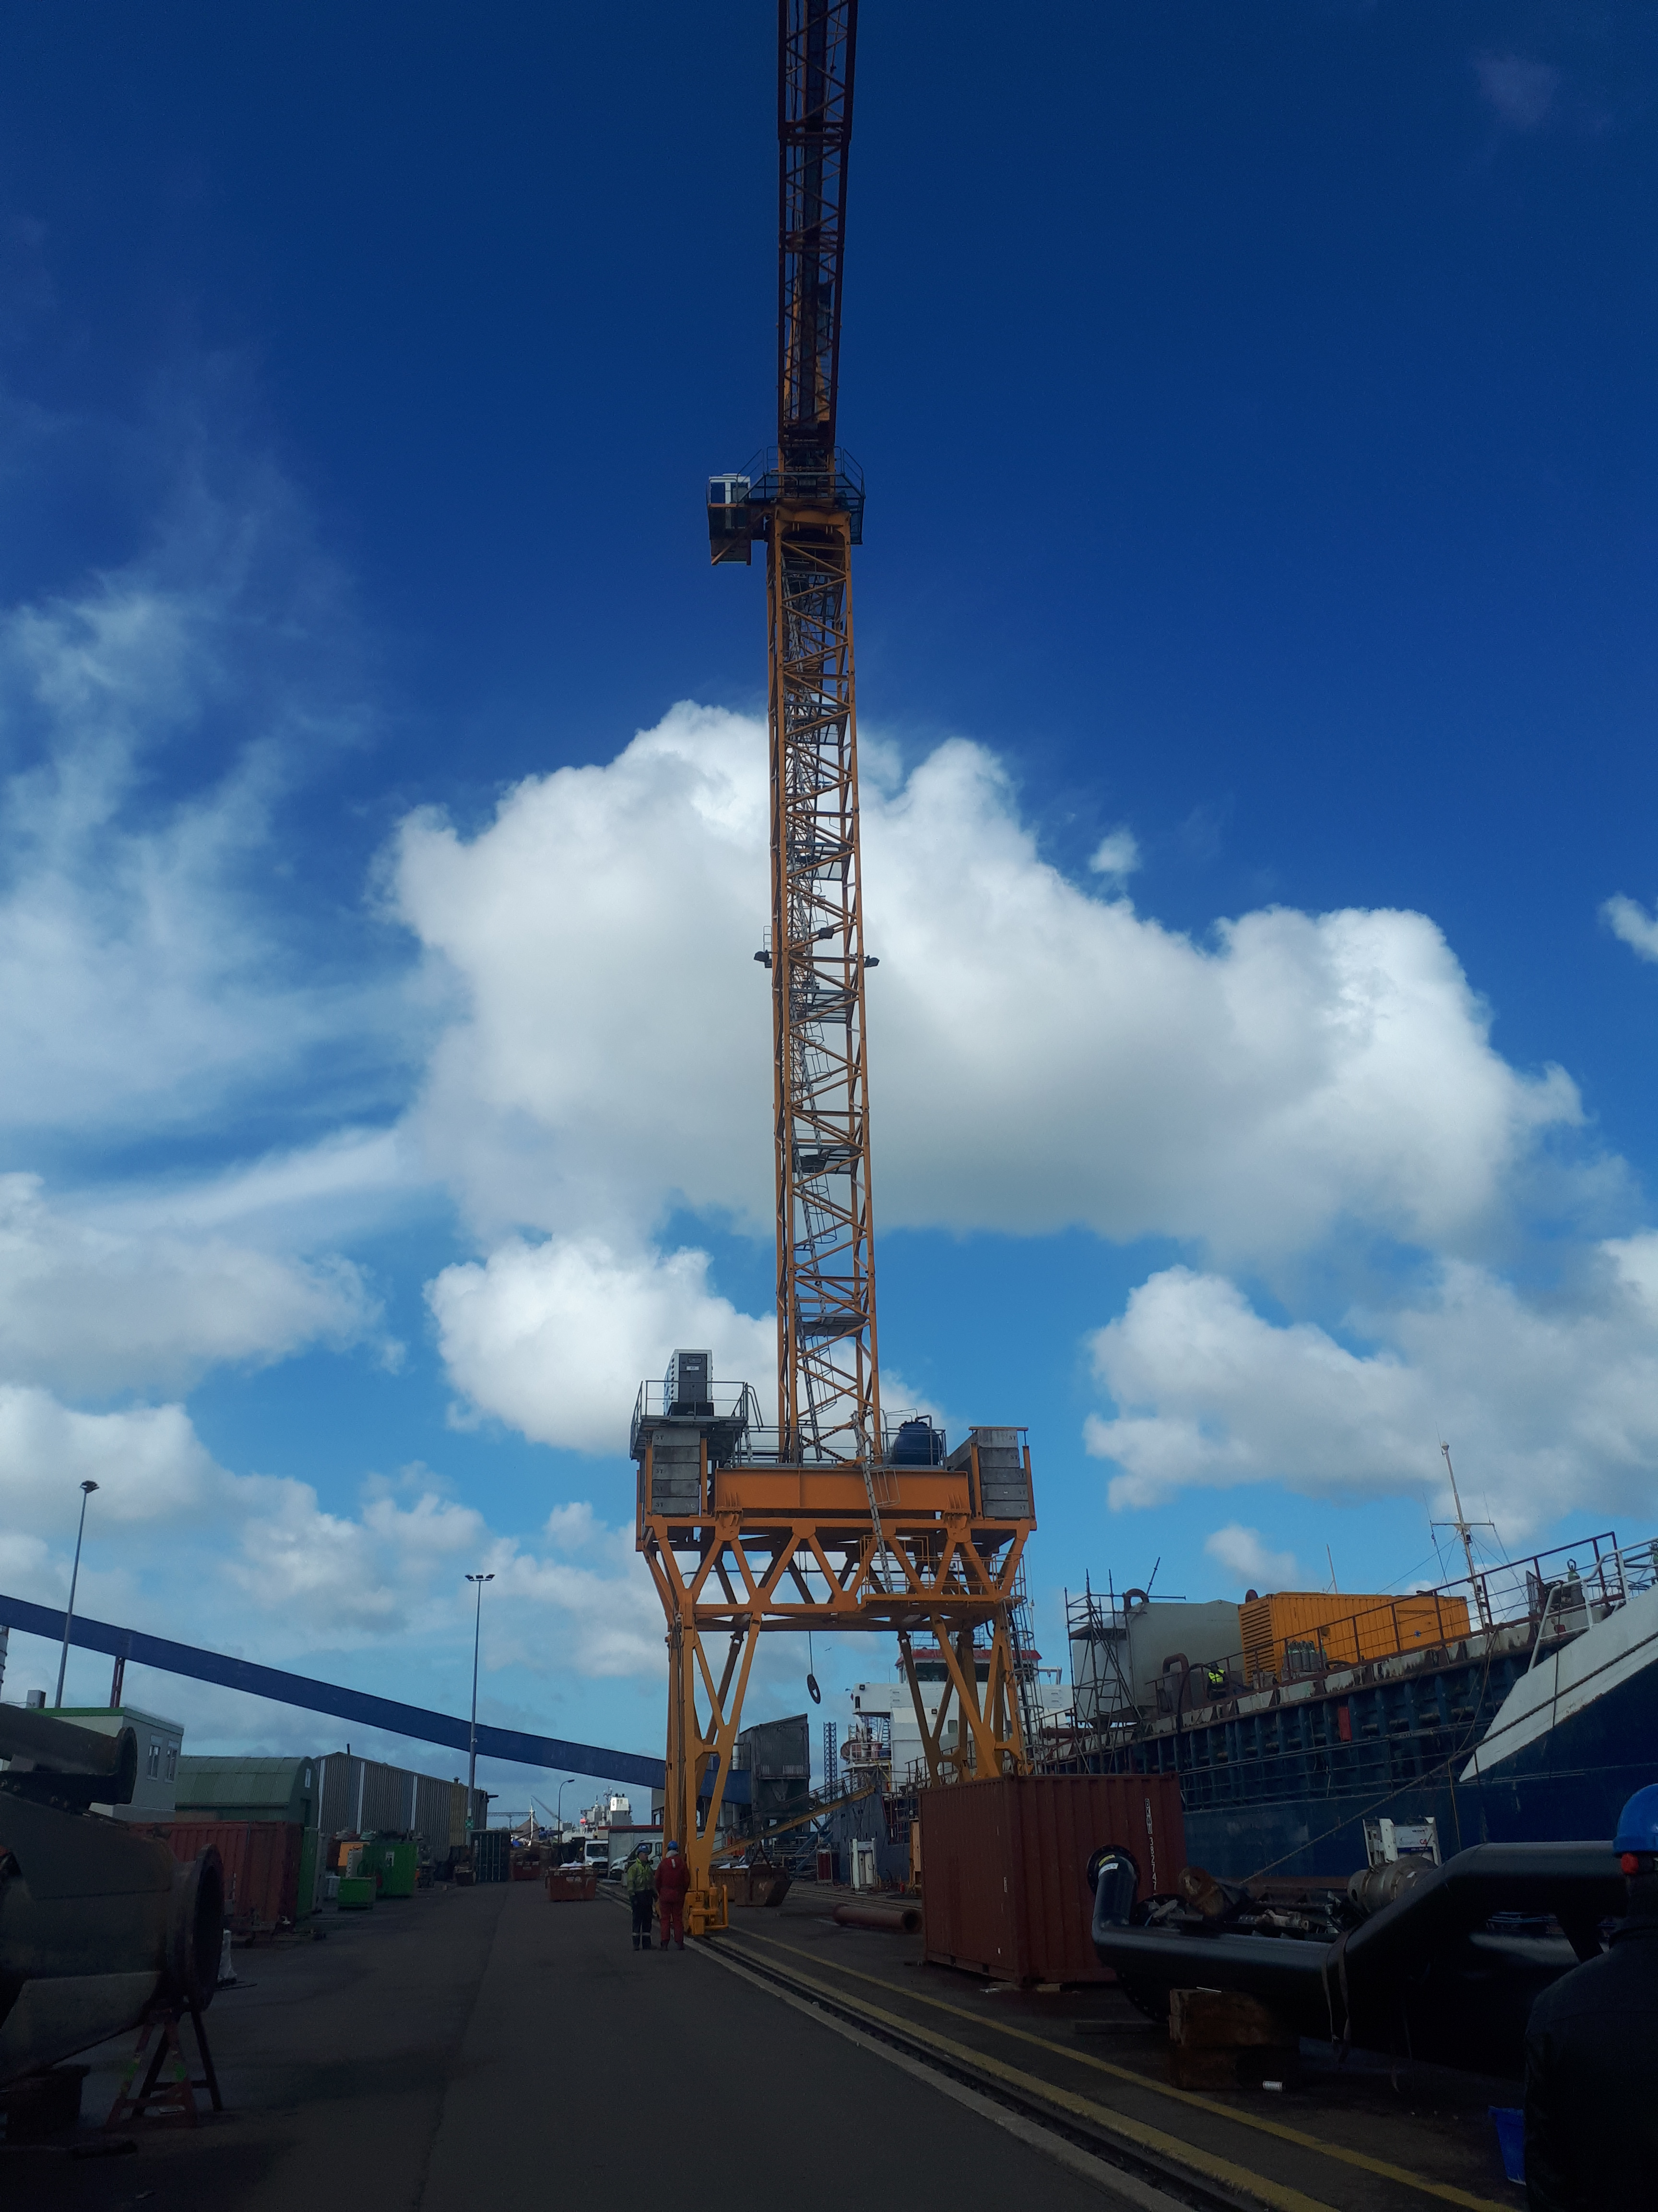
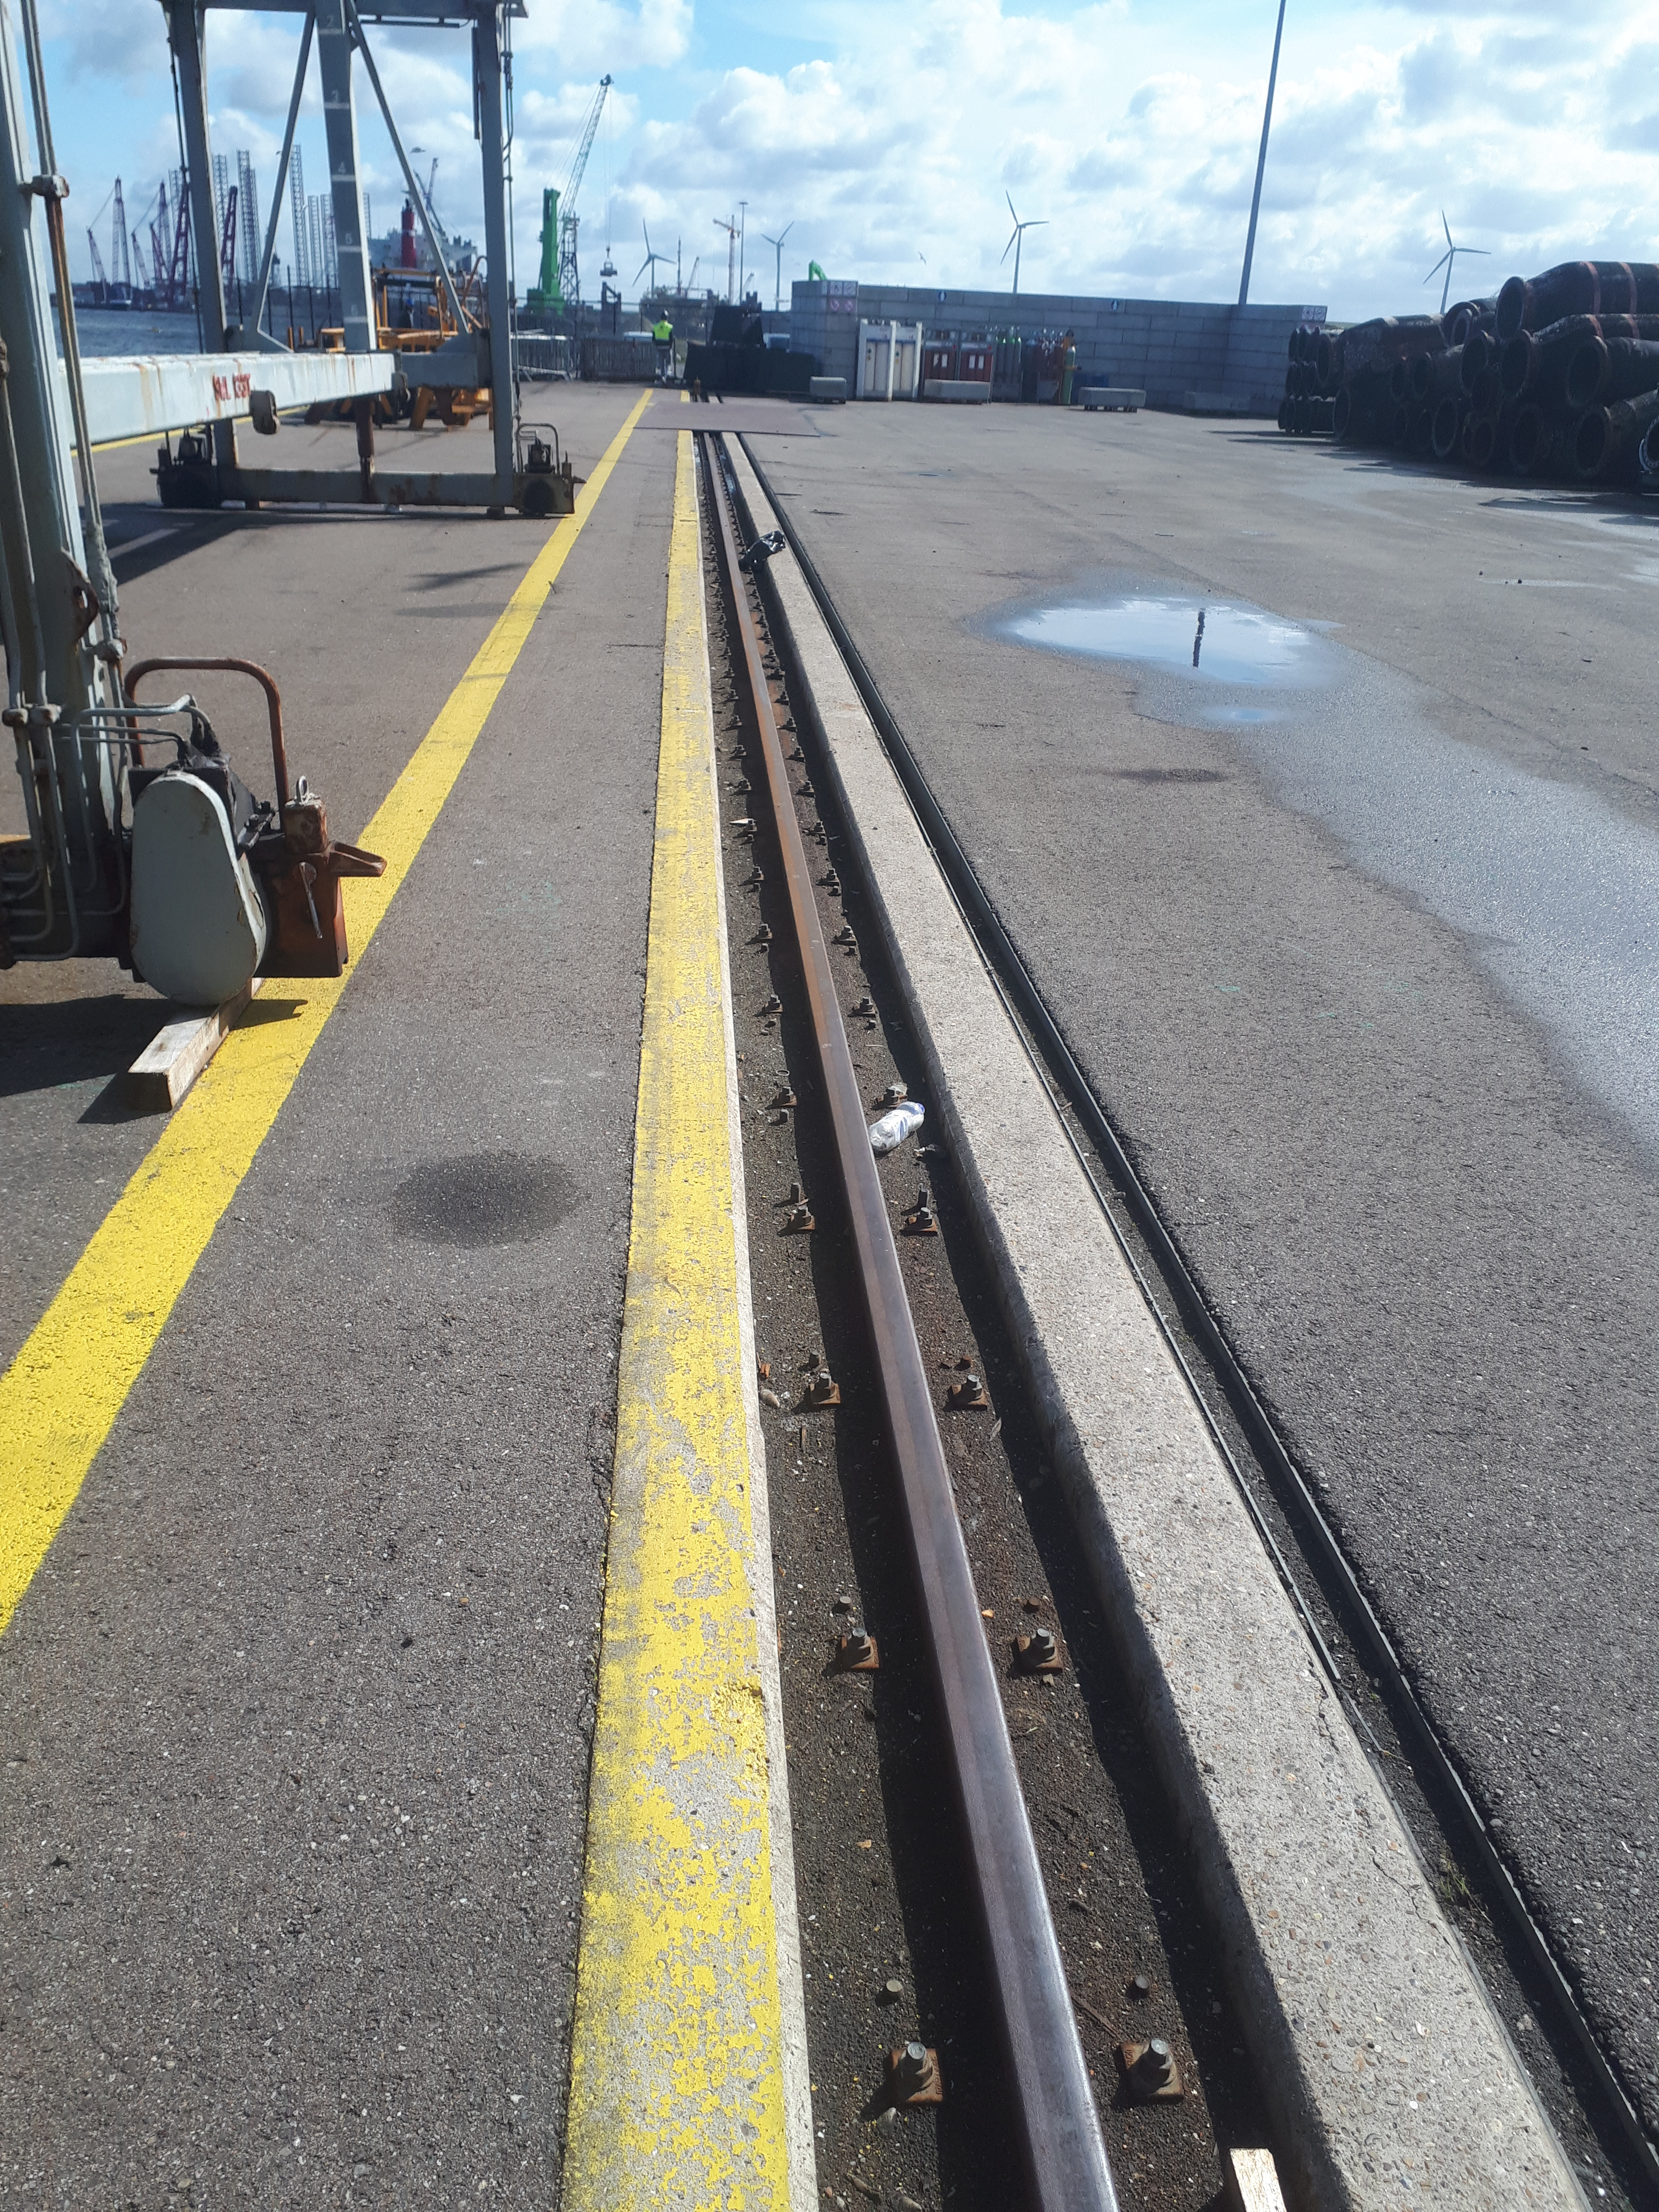
7. Kraanbaan
Notes:
De bestaande kraanbaan achter de bestaande kade van Scheepswerf Reimerswaal moet verlengd worden achter het nieuwe gedeelte van de kade bestemd voor Scheepswerf Reimerswaal.

Slide 17
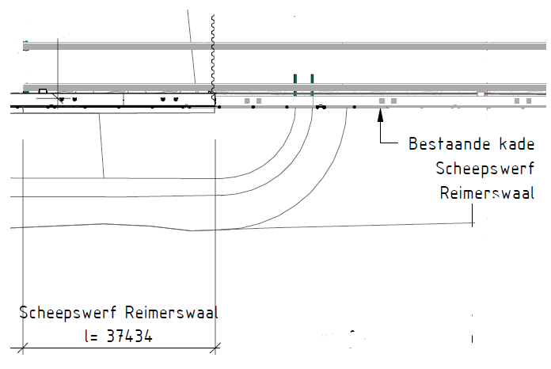
7. Kraanbaan
Notes:
In het bestek ik meegenomen dat de bestaande kade voor maximaal 20m wordt gesloopt.
Daarna het gesloopte gedeelte plus het nieuwe gedeelte kraanbaan aanleggen.
Doel is om de kraanbaan zo snel mogelijk weer in gebruikt te kunnen nemen net als het vrijgeven van het gedeelte terrein en kade Reimerswaal.
Slopen van een deel van de bestaande kraanbaan omdat verwacht wordt dat door ontgraving en door het aanbrengen van de constructie (buispalen, tussenplanken en mogelijk ankers) er vervormingen van de kraanbaan zullen optreden.
Uit trillingspredictie (die nog wordt geleverd) volgt dat tot ca 20m de trillingen groter zijn dan volgens SBR richtlijnen.
Daarom zijn inmeting en trillingsmetingen voorgeschreven. Dit over 60m
Op het moment dat hei en grondwerk nabij de kraanbaan gereed zijn, dient de kraanbaan opnieuw ingemeten te worden en wordt bepaald welk deel daadwerkelijk gesloopt moet worden.
Het deel van de kraanbaan dat niet is vervormd hoeft niet gesloopt te worden.
De kraanbaan is conform bestaande kraanbaan.
De rails, ogen op de stormpotten en kraanbuffers worden door derden aangebracht.

Slide 18
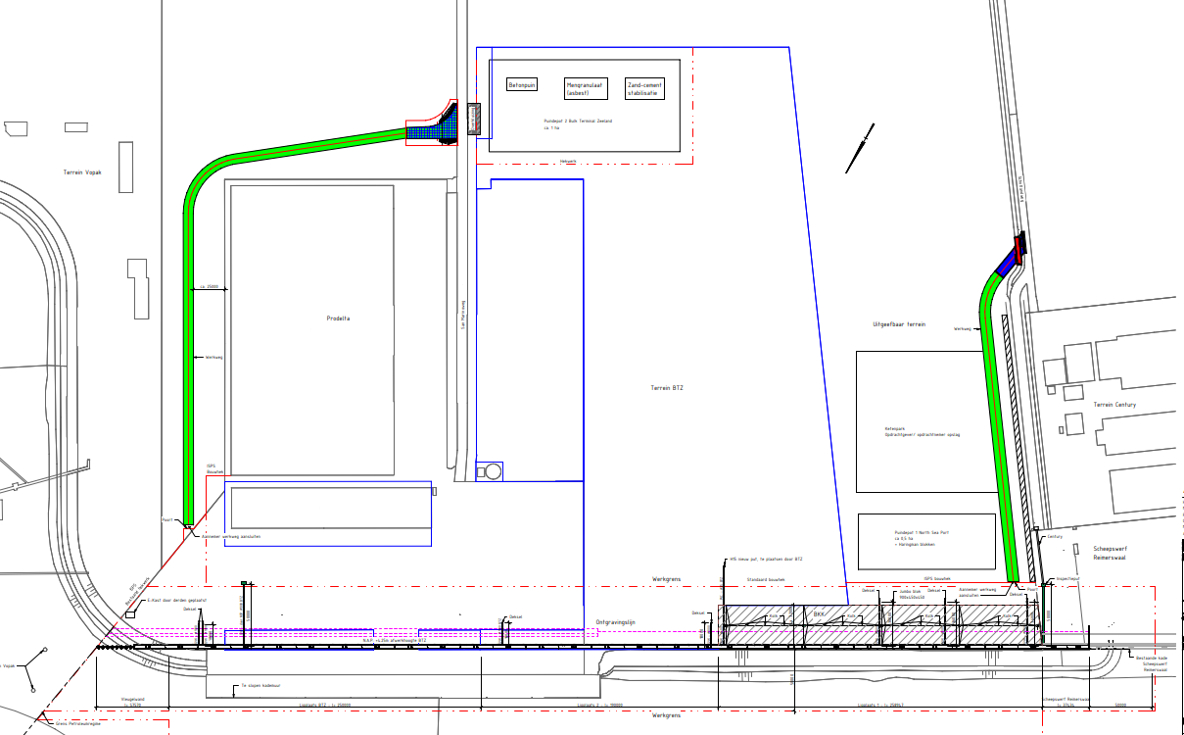
Overzicht gehele terrein
8. Terrein inrichting
Notes:
Vanaf gunning heeft de aannemer de beschikking over het terrein voor het plaatsen van de keten.
En het terrein ter plaatse van Ligplaats RWS en ligplaats 1,
Het werkterrein is toegankelijk via de werkweg vanaf de Schotlandweg.
De werkweg aan de Schotland weg blijft aan einde van het werk liggen
SWR heeft zijn ondergronds infra verplaatst (binnen de 50 m zone en werkterrein aannemer), asfalt parkeerterrein is verwijderd,
fundering zal door de aannemer moeten worden verwijderd en weer terug worden aangebracht,
asfalteren zal SWR zelf doen nadat deze fase is overgedragen aan North Sea Port.
Op moment dat we overgaan in fase 2 en gedurende fase 3 is het werkterrein alleen te bereiken via de werkweg aan de San Marino weg
De keten blijven staan aan de Schotlandweg.
Er mogen geen keten worden geplaatst langs de San Marino weg en werkweg fase 3,
de aannemer is vrij om keten voor werknemers binnen het werkterrein te plaatsen tijdens fase 2 nadat BTZ om is naar Ligplaats 1, en in fase 3.
De werkweg vanaf de San Marinoweg dient einde werk te worden verwijderd door de aannemer.
De aansluitingen tussen de werkweg die wordt aangelegd door North Sea port en het werkterrein is niet voorzien en dient door de aannemer te worden aangelegd, dit is ook voorzien in het bestek.
Hoe de aannemer het werkterrein gedurende het gehele werk gaat inrichten wordt geheel aan de aannemer overgelaten maar dit dient wel in de aanbieding te zijn meegenomen.
De terreinen van SWR en BTZ zijn voorzien van ISPS hekwerken. De ISPS afscheiding dient gedurende het gehele werk intact te worden zijn. Het aanbrengen van tijdelijke ISPS hekwerken is voorzien in het bestek.
De depots hebben allemaal toegang via de openbare weg.

Slide 19
9 Sluiting
Bedankt voor jullie komst, jullie kunnen nu naar de locatie gaan om het werk te bezoeken.
Verzamelen op parkeerterrein bij SWR aan de Schotlandweg.
  Let op: identiteitsbewijs nodig om toegang te verkrijgen tot het terrein. Dragen pbm’s verplicht. (Helm, Schoenen, Reddingsvest en Hesje).

Slide 20
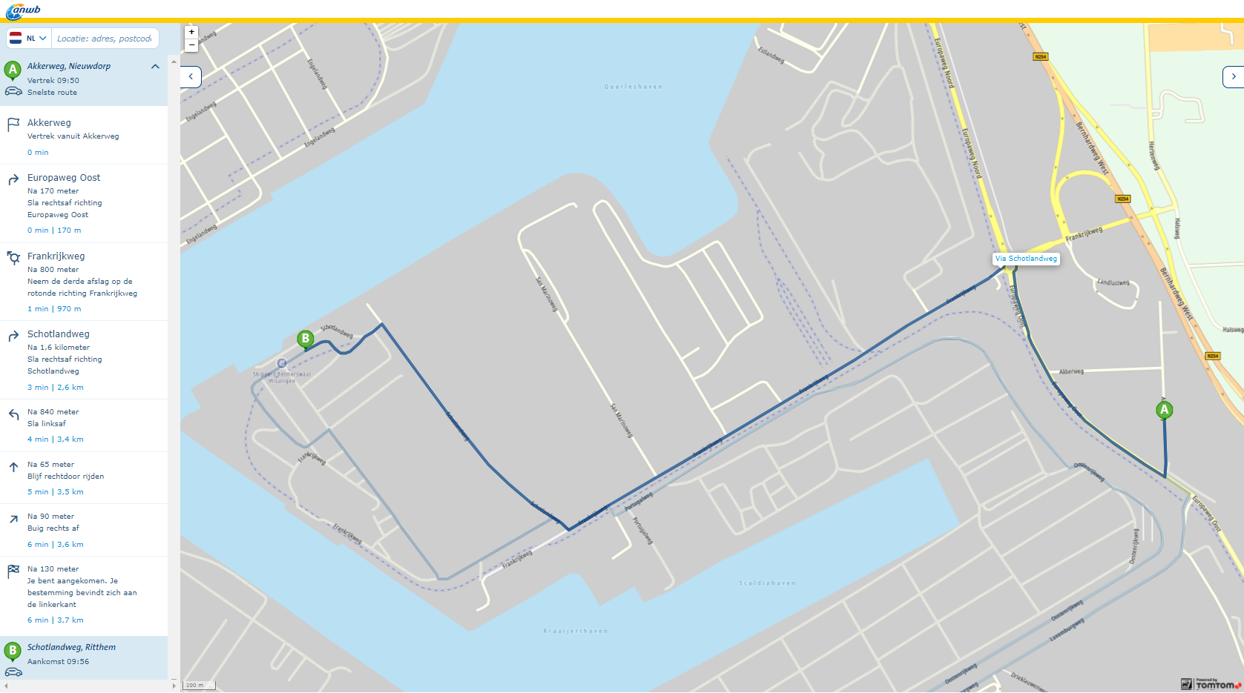
Route

Slide 21
Dank jullie voor jullie komst
Projectgroep North Sea Port Quarleskade.
Deze presentatie zal aan een ieder die aanwezig was per e-mail worden toegezonden.
Laat je gegevens achter bij Robert van der Wal, dan zorgt hij voor de verzending.

